Slide 1
ArTHD Ruralitic
10 mai 2021

Slide 2
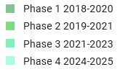
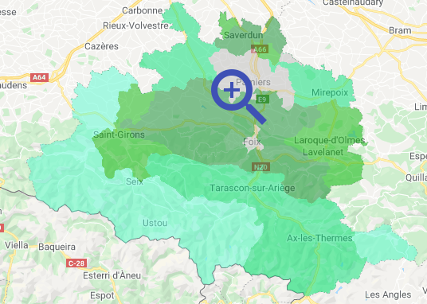

Projet Ariège : 100% 2025 en 4 Phases
https://www.ariegetreshautdebit.fr/reseau-et-couverture/eligibilite.html

Slide 3
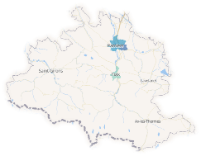
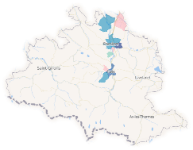
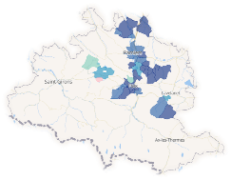
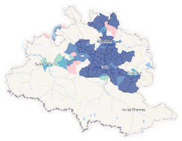
Où en sommes nous ?
T4 2017
T4 2018
T4 2019
T4 2019
Crédit Cartographie : https://cartefibre.arcep.fr

Slide 4
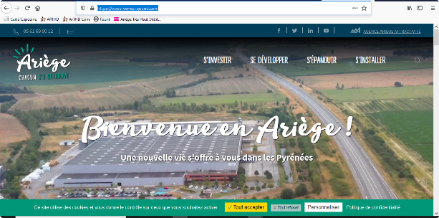
L'Ariège et le télétravail
https//vous-venez-quand.com/
Et aussi : http://www.teletravail-ariege-pyrenees.com/

Slide 5
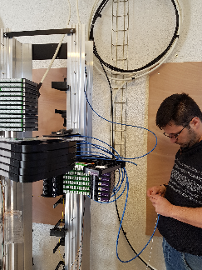
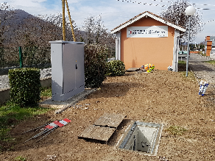
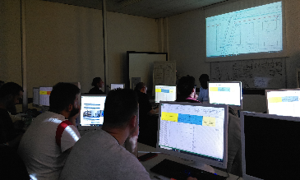

La formation
! 1000 MERCI à la CCI et son centre de formation PURPLE (ex IFCAP) !

Slide 6
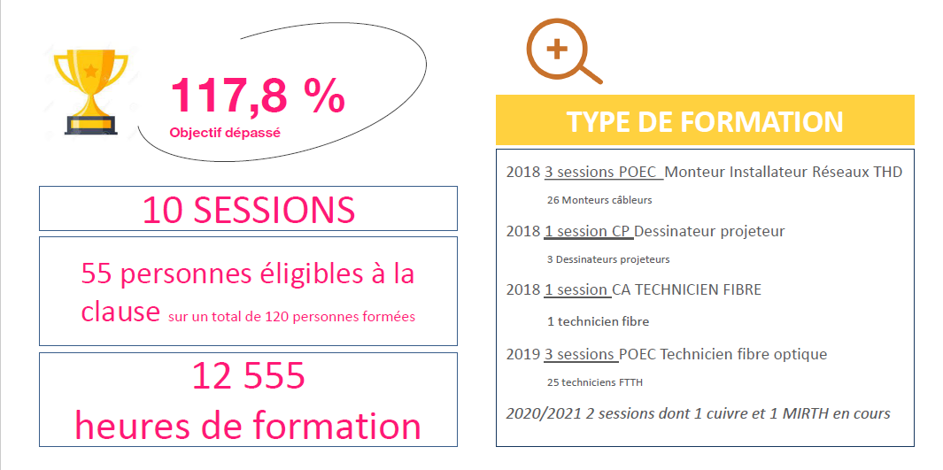
Bilan formation

Slide 7
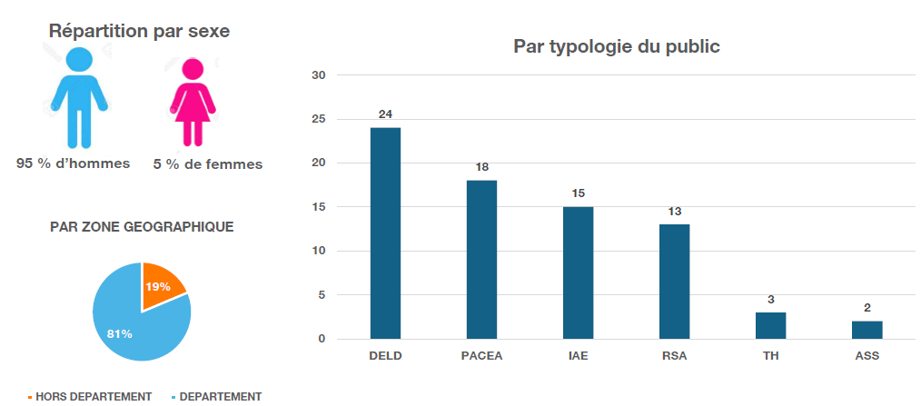
Bilan insertion : 75 personnes bénéficiaires

Slide 8
Merci
10 mai 2021

